Slide 1
Проект на тему «роботизация – будущее кубани»
ВЫПОЛНИЛа УЧеница 8 КЛАССА МБОУ СОШ №7
Шашкова Мирослава

Slide 2
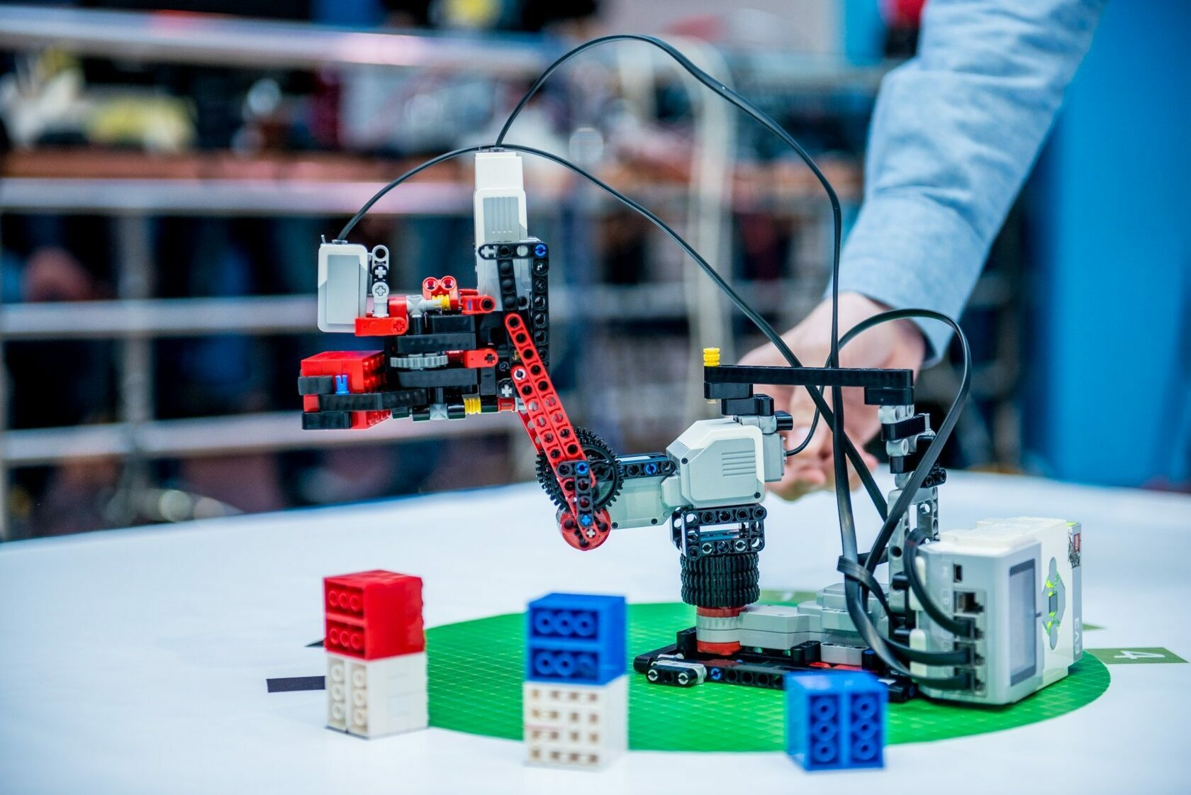
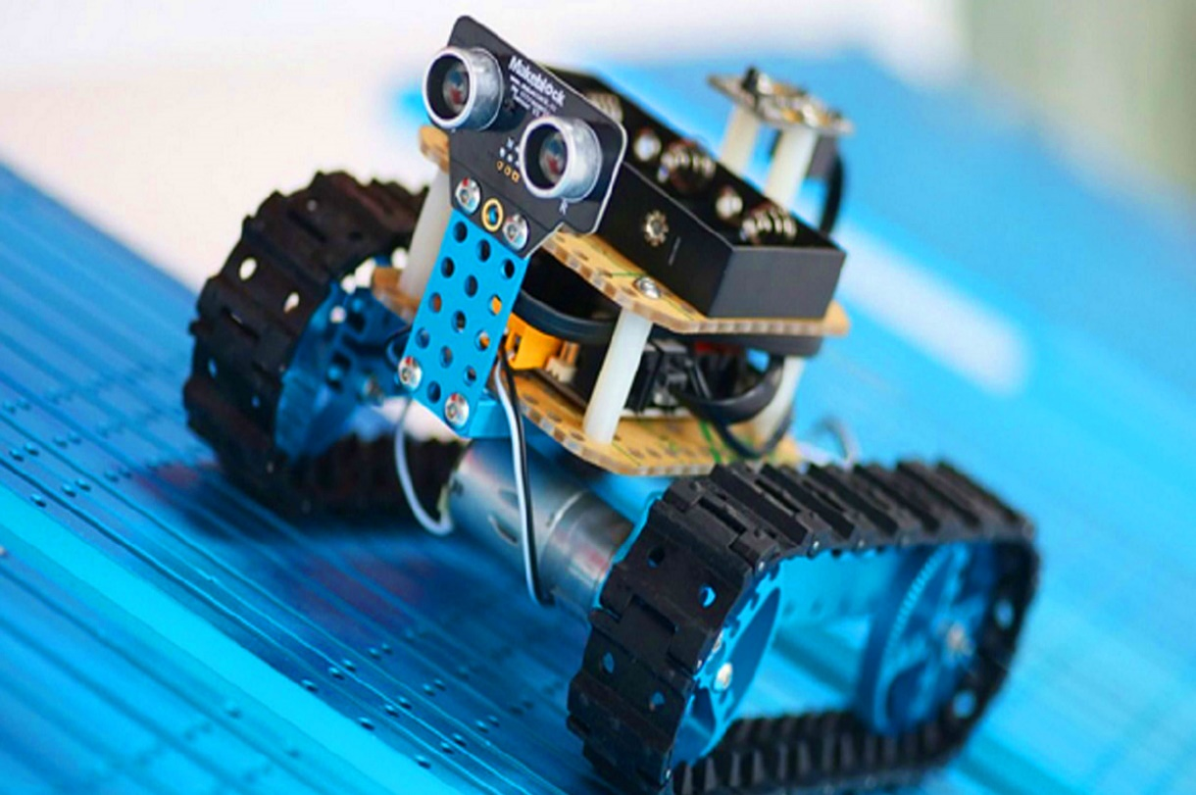
вВЕДЕНИЕ

Slide 3
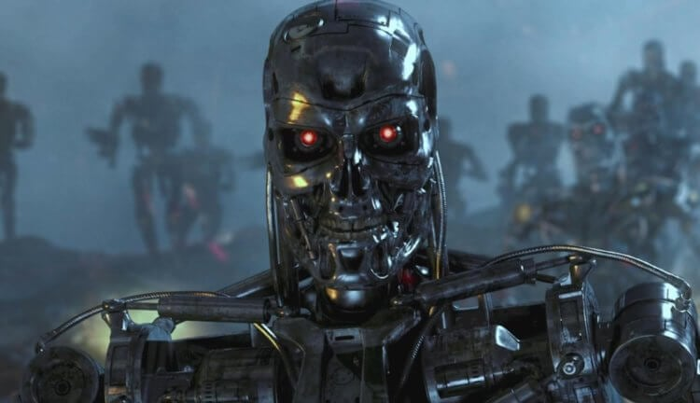
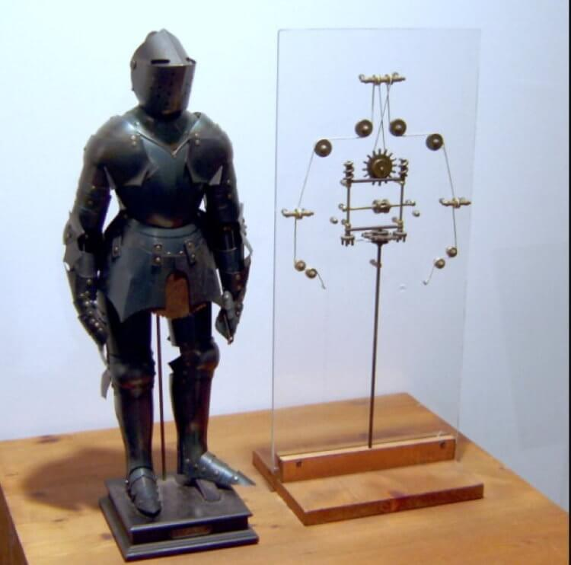
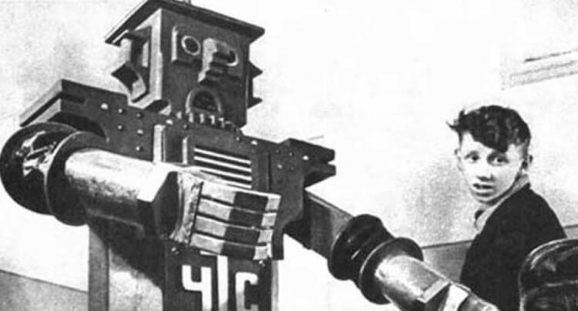
Как выглядели самые первые роботы
Робот из фильма “Терминатор”
Робот-рыцарь Леонардо Да Винчи
Первый советский робот “B2M”

Slide 4
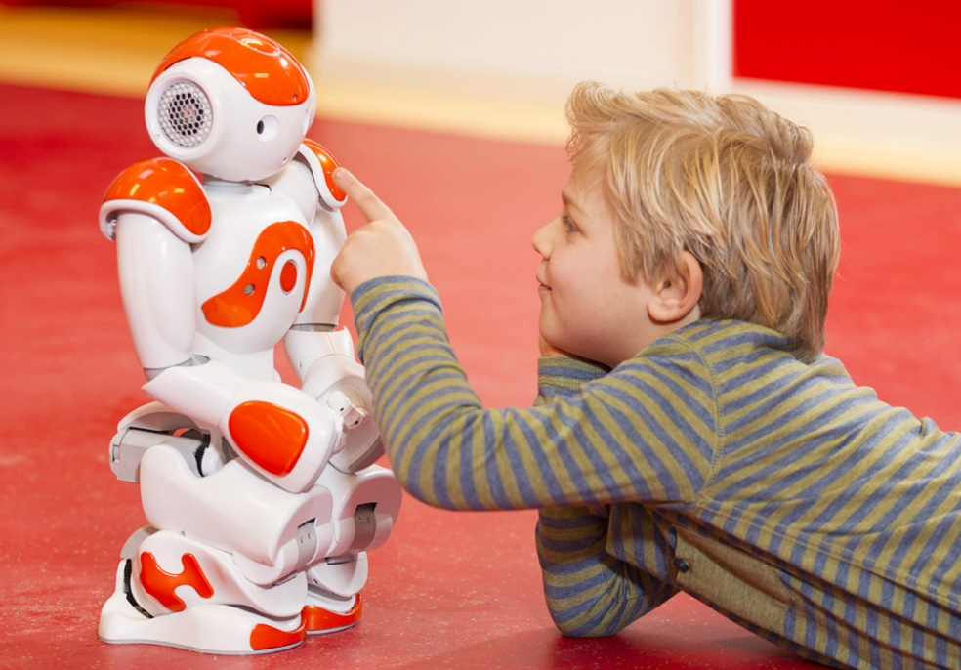
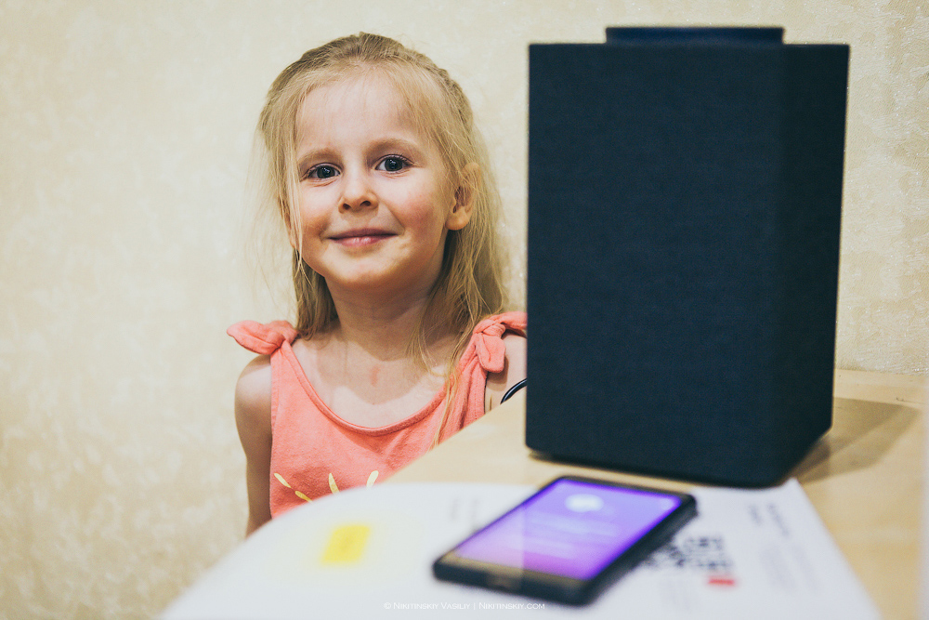
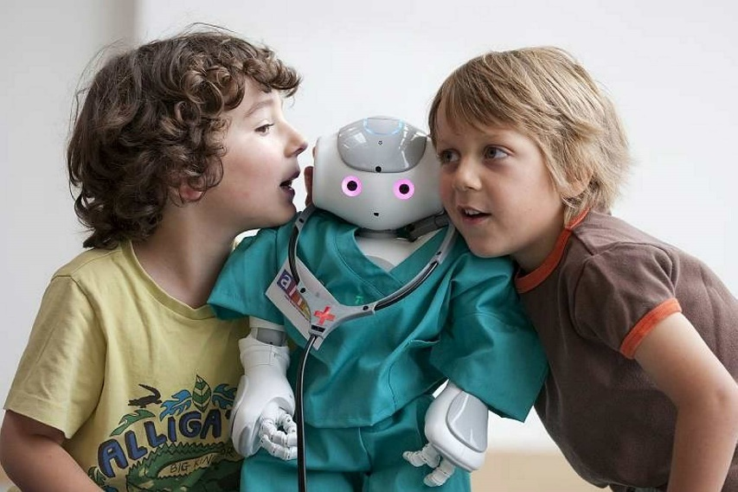
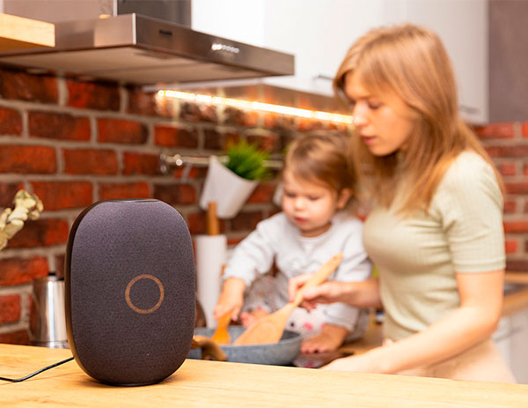
ВЗАИМОДЕЙСТВИЕ ДЕТЕЙ С РОБОТАМИ
Игрушка-робот
Голосовые помощники с искусственным интеллектом

Slide 5
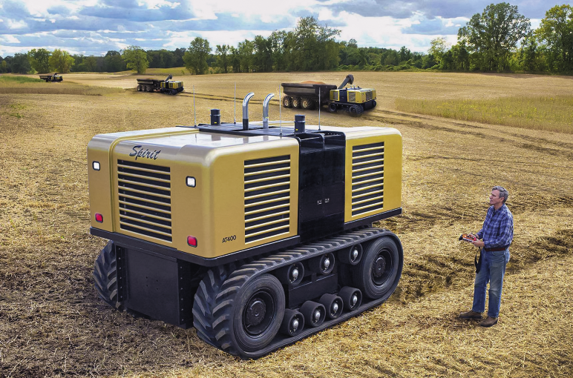
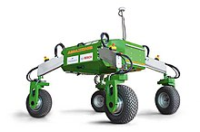
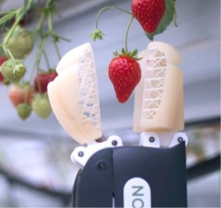
Роботы в сельском хозяйстве
Автономный бескабинный трактор AT400 Spirit
Прототип автономного полевого робота
Робот – сборщик ягод

Slide 6
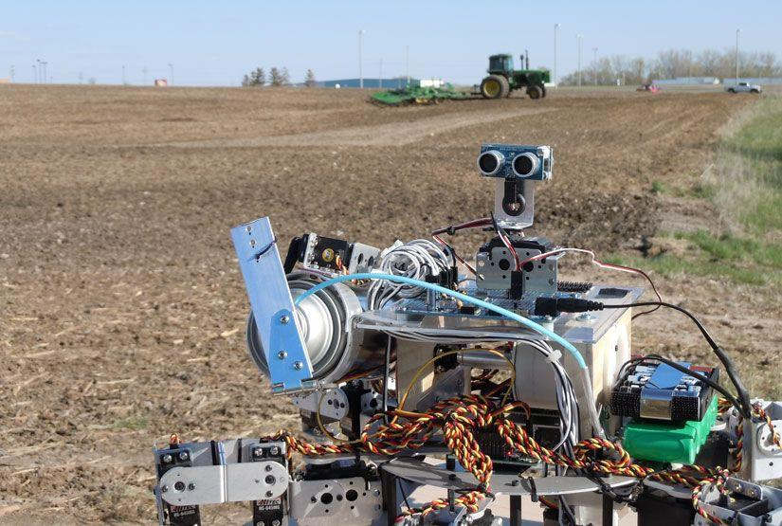
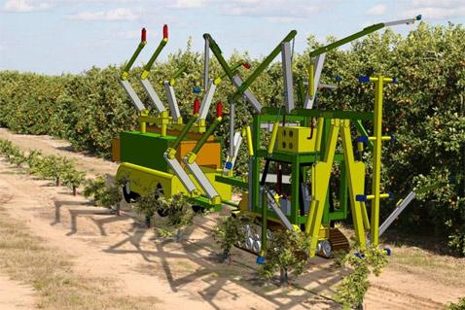
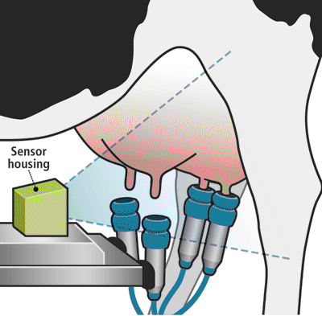
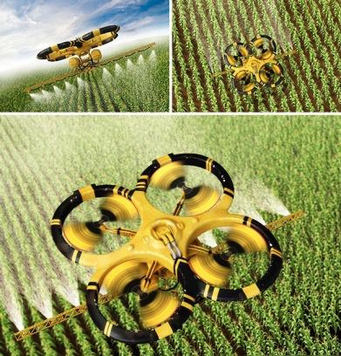
Применение роботов в аграрном хозяйстве
Робот – устранитель вредителей
Робот-трактор
Робот-беспилотник
Робот-дойщик

Slide 7
